Slide 1
NEMO science museum En de twee concepten

Slide 2
Inhoud
Visie
Inspiratie
Twee concepten logo’s

Slide 3
VISIE
Bezoek NEMO
Verbondenheid: voor jong en oud, samen spelen, interactie met tech
Nieuwsgierigheid: experimenteren met wetenschap en technologie

Slide 6
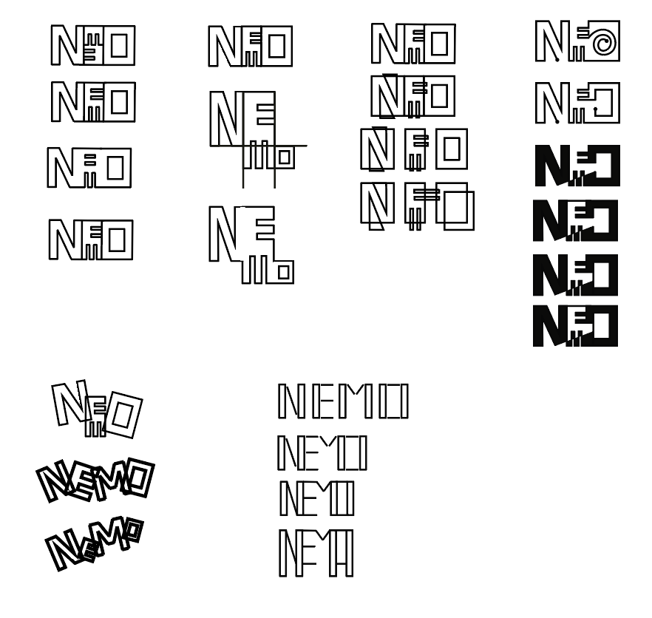

Slide 7
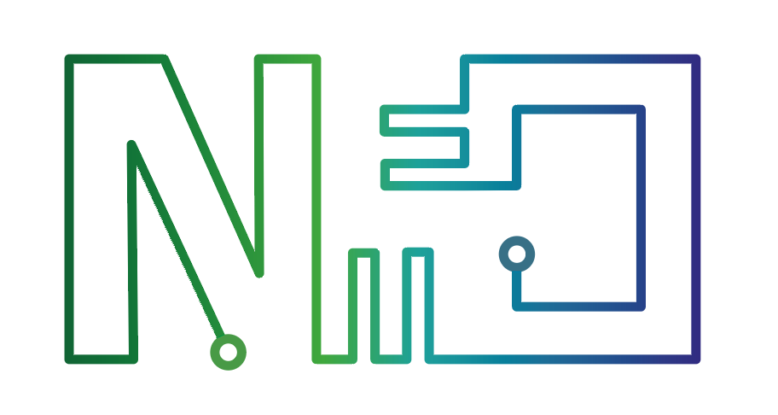
Verbonden en technisch
1.
In elkaar geschoven letters, groot en klein, in 1 vloeiende lijn waardoor verbondenheid ontstaat. Het geheel lijkt op een chipje, wat verwijst naar de moderne technologie.

Slide 9
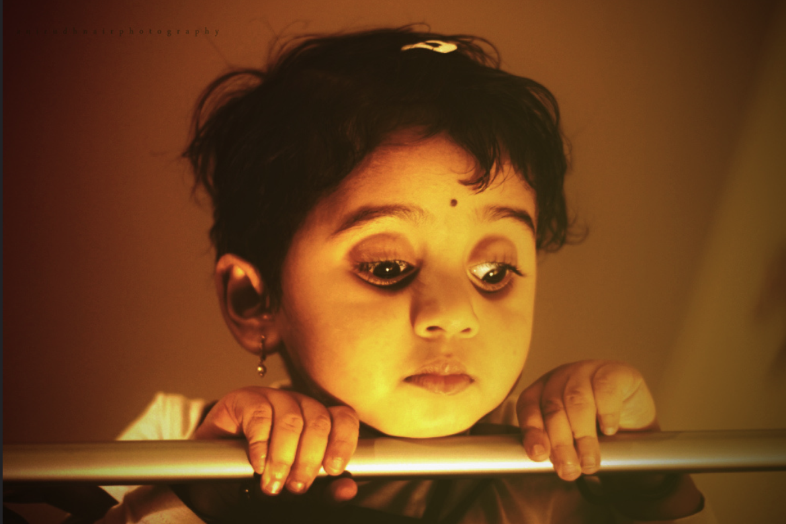

Slide 10
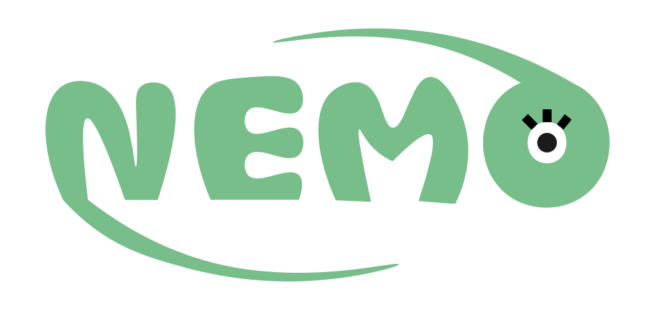
Nieuwsgierig en speels
2.
Oogje wijd open brengt een nieuwsgierigheid. Speelse letters door de rondingen en beweeglijkheid door de boogjes om het woord heen.

